Slide 1
高级搜索算法之 alpha-beta 剪枝
北京大学信息学院 郭炜
编辑、修改自网上讲义、源代码

Slide 2
1. 极大极小搜索法
在博弈搜索中，比如：围棋，五子棋，象棋等, 结果有三种可能：胜利、失败和平局。
理论上可以穷举所有的走法，这就需要生成整棵博弈树。实际上不可行。因此搜索时可以限定博弈树的深度，到达该深度则不再往下搜，相当于只往前看 n 步。

Slide 3
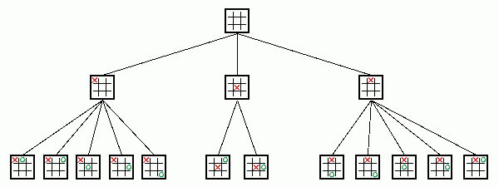
1. 极大极小搜索法
看谁能先连成三点一线的一字棋的三层博弈树：

Slide 4
1. 极大极小搜索法
假设：A和Ｂ对弈，轮到Ａ走棋了，那么我们会遍历A的每一个可能走棋方法，然后对于前面A的每一个走棋方法，遍历B的每一个走棋方法，然后接着遍历A的每一个走棋方法，如此下去，直到分出胜负或者达到了搜索深度的限制。当达到了搜索深度限制，此时无法判断结局如何，一般都是根据当前局面的形式，给出一个得分，计算得分的方法被称为评价函数，不同游戏的评价函数差别很大，需要很好的设计。
在搜索树中，轮到A走棋的节点即为极大节点，轮到B走棋的节点为极小节点。

Slide 5
1. 极大极小搜索法
确定估价值函数，来计算每个棋局节点的估价值。对MAX方有利，估价值为正，对MAX方越有利，估价值越大。对MIN方有利，估价值为负，对MIN方越有利，估价值越小。
从当前棋局的节点要决定下一步如何走时，以当前棋局节点为根，生成一棵深度为n的搜索树。不妨总是假设当前棋局节点是MAX节点。
3) 用局面估价函数计算出每个叶子节点的估价值
4) 若某个非叶子节点是极大节点，则其估价值为其子节点中估价值最大的那个节点的估价值
若某个非叶子节点是极小节点，则其估价值为其子节点中估价值最小的那个节点的估价值

Slide 6
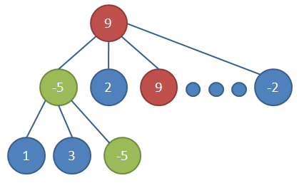
1. 极大极小搜索法
5) 选择当前棋局节点的估价值最大的那个子节点，作为此步行棋的抉择。
MAX
MIN
MAX

Slide 7
伪代码：
function minimax(node, depth) // 指定当前节点和还要搜索的深度
// 如果胜负已分或者深度为零，使用评估函数返回局面得分
if node is a terminal node or depth = 0
return the heuristic value of node
// 如果轮到对手走棋，即node是极小节点，选择一个得分最小的走法
if the adversary is to play at node
let α := +∞
foreach child of node
α := min(α, minimax(child, depth-1))
// 如果轮到自己走棋，是极大节点，选择一个得分最大的走法
else {we are to play at node}
let α := -∞
foreach child of node
α := max(α, minimax(child, depth-1))
return α;

Slide 8
更具体的做法：
int MinMax(int depth) { // 函数的评估都是以白方的角度来评估的
if (SideToMove() == WHITE) { // 白方是“最大”者
return Max(depth);
} else { // 黑方是“最小”者
return Min(depth);
}
}
int Max(int depth) {
int best = -INFINITY;
if (depth <= 0) {
return Evaluate();
}
GenerateLegalMoves();
while (MovesLeft()) {
MakeNextMove();
val = Min(depth - 1);
UnmakeMove();
if (val > best) {
best = val;
}
}
return best;
}
int Min(int depth) {
int best = INFINITY; // 注意这里不同于“最大”算法
if (depth <= 0) {
return Evaluate();
}
GenerateLegalMoves();
while (MovesLeft()) {
MakeNextMove();
val = Max(depth - 1);
UnmakeMove();
if (val < best) { // 注意这里不同于“最大”算法
best = val;
}
}
return best;
}

Slide 9
2. 负值最大算法
前面的两段代码都是分别用两部分代码处理了极大节点和极小节点两种情况，其实，可以只用一部分代码，既处理极大节点也处理极小节点。
不同的是，前面的评估函数是针对白方即，指定的一方来给出分数的，这里的评估函数是根据当前搜索节点来给出分数的。每个人都会选取最大的分数，然后，返回到上一层节点时，会给出分数的相反数。

Slide 10
int NegaMax(int depth) {
int best = -INFINITY;
if (depth <= 0) {
return Evaluate(); //估价函数
}
GenerateLegalMoves();
while (MovesLeft()) {
MakeNextMove();
val = -NegaMax(depth - 1); // 注意这里有个负号
UnmakeMove();
if (val > best) { // 都是选择最大的分数，因为评估分数的对象变化了
best = val;
}
}
return best;
}

Slide 11
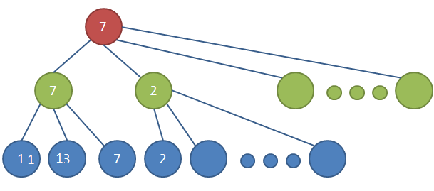
3. Alpha –beta剪枝
MAX
X
MIN
Y
MAX
若结点x是Max节点，其兄弟节点(父节点相同的节点）中，已经求到的最小估价值是a（有些兄弟节点的估价值,可能还没有算出来）
那么在对x的子节点进行考查的过程中，如果一旦发现某子节点的估价值 >= a,则不必再考查后面的x的子节点了。
若结点x是Min节点，其兄弟节点(父节点相同的节点）中，已经求到的最大估价值是b（有些兄弟节点的估价值,可能还没有算出来）
那么在对x的子节点进行考查的过程中，如果一旦发现某子节点的估价值 <=b,则不必再考查后面的x的子节点了。

Slide 12
3. Alpha –beta剪枝
R
MAX
K
X
MIN
Y
MAX
当搜索节点X时，若已求得某子节点Y的值为2，因为X是一个极小节点，那么X节点得到的值肯定不大于2。因此X节点的子节点即使都搜索了，X节点值也不会超过2。而节点K的值为7，由于R是一个Max节点，那么R的取值已经可以肯定不会选X的取值了。因此X节点的Y后面子节点可以忽略，即图中第三层没有数字的节点可被忽略。此即为Alpha剪枝 ---- 因被剪掉的节点是极大节点。相应的也有Beta剪枝，即被剪掉的节点是极小节点。

Slide 13
function alphabeta(node, depth, α, β, maximizingPlayer)
if depth = 0 or node is a terminal node
return the heuristic value of node
if maximizingPlayer
α := -INF; //负无穷大
for each child of node
α := max(α, alphabeta(child, depth - 1, α, β, not(maximizingPlayer)))
if β ≤ α
break (* Beta cut-off *)
return α
else
β := INF; //无穷大
for each child of node
β := min(β, alphabeta(child, depth - 1, α, β, not(maximizingPlayer)))
if β ≤ α
break (* Alpha cut-off *)
return β
(* Initial call *)
alphabeta(origin, depth, -infinity, +infinity, TRUE)
红色字母处，随便写什么值都可以
在搜到底的情况下，infinity不一定是无穷大 infinity应该是主角赢的那个状态(胜负已分的状态）的估价值，而
-infinity应该是主角输的那个状态(胜负已分的状态）的估价值。

Slide 14
Alpha –beta剪枝例题 POJ 1568
给定一个4 * 4 的四子连珠棋棋盘的局面，现在轮到x先走，问x下在哪里可以必胜
....
.xo.
.ox.
....

Slide 15
Alpha –beta剪枝例题 POJ 1568
在穷尽搜索，而非搜几层就停止的情况下，估价函数只有三种取值，正(inf)，0,负(-inf)。分别代表己方胜，平，负。
必胜：
无论对手(B)怎么走，己方(A)最后都能找到获胜办法。不是自己无论怎么走，都能获胜。
此步行棋，若能找到一个走法，其对应的节点估价值为 inf ,则此为一个必胜的走法。

Slide 16
#include<iostream>
#include<cstdio>
#include<map>
#include<cstring>
#include<cmath>
#include<vector>
#include<queue>
#include<algorithm>
#include<set>
using namespace std;
//程序改编自网上博客源代码
#define inf 1<<30 //inf取1也可以
char str[5][5];
int X,Y,chess;
bool check(int x,int y){//判断一个局面是否是棋局结束的局面
int tot=0;
//横向判断
for(int i=0;i<4;i++)
if(str[x][i]=='o') tot++;
else if(str[x][i]=='x') tot--;
if(tot==4||tot==-4) return true;
tot=0;
//纵向判断
for(int i=0;i<4;i++)
if(str[i][y]=='o') tot++;
else if(str[i][y]=='x') tot--;
if(tot==4||tot==-4)
return true;

Slide 17
tot=0;
//正对角线判断
for(int i=0;i<4;i++)
if(str[i][i]=='o') tot++;
else if(str[i][i]=='x') tot--;
if(tot==4||tot==-4) return true;
tot=0;
//反对角线判断
for(int i=0;i<4;i++)
if(str[i][3-i]=='o') tot++;
else if(str[i][3-i]=='x') tot--;
if(tot==4||tot==-4) return true;
return false;
}
int MinSearch(int x,int y,int alpha);
int MaxSearch(int x,int y,int beta);

Slide 18
int MinSearch(int x,int y, int alpha)
{ /*本节点是A刚下完, 刚刚下在了(x,y)该轮到B下的节点
MinSearch的返回值 是B最佳走法的估价值。具体办法，枚举本步所有B走法，对每种走法用 MaxSearch求其估价值，返回估价值最小的那个走法(B的选择）的估价值。
参数alpha，表示本步（本节点）的兄弟节点里面，已经算出来的最大估价值。
如果枚举走法的过程中，发现有 MaxSearch的值如ans已经小于等于alpha,那么立即停止枚举，返回 ans,表示本节点的估价值就是ans
如果 ans < alpha，那么本节点就不会被自己选择 */
int ans = inf;
if( check(x,y)) //自己刚走了一步，如果棋局分出胜负，那么定是自己胜利
return inf;
if( chess == 16 )
return 0; //平局
for( int i = 0;i < 4; ++i)
for( int j = 0; j < 4; ++ j ) {
if( str[i][j] == '.' ) {
str[i][j] = 'o'; ++ chess;
int tmp = MaxSearch(i,j,ans); //此处的ans是beta 值，即在本节点的各个子节点中，目前已经找到的最小的 估价值
str[i][j] = '.'; -- chess;
ans = min(ans,tmp);

Slide 19
if( ans <= alpha ) {
return ans;
}
}
}
return ans;
}
int MaxSearch(int x,int y, int beta)
{
/*
本节点是B刚下完,下在(x,y),该轮到A下的节点
在MaxSearch中，要返回本步A最佳走法的估价值。具体办法，枚举本步所有走法，对每种走法用 MinSearch求其估价值，返回估价值最大的那个走法的估价值。
beta表示本步的兄弟节点中，已经算出来的最小的估价值。
如果枚举走法的过程中，发现有 MinSearch的值如ans已经大于等于 beta,那么立即停止枚举，返回 ans,表示本节点的估价值就是ans
如果 ans > beta，那么本节点就不会被B选择 */
int ans = -inf; //本节点展开的各子节点中，最大的估价函数值
if( check(x,y))
return –inf;

Slide 20
if( chess == 16 )
return 0;
for( int i = 0;i < 4; ++ i)
for( int j = 0; j < 4; ++ j ) {
if( str[i][j] == '.' ) {
str[i][j] = 'x'; ++chess;
int tmp = MinSearch(i,j,ans ); //ans是 beta值，即在本节点的各个子节点中，目前找到的最大的估价值
str[i][j] = '.'; --chess;
ans = max(tmp,ans);
if( ans >= beta )
return ans;
}
}
return ans;
}

Slide 21
bool Solve()
{
int alpha = -inf;
for(int i = 0;i < 4; ++ i)
for( int j = 0; j < 4; ++j ) {
if( str[i][j] == '.' ) {
str[i][j] = 'x'; ++ chess;
int tmp = MinSearch(i,j,alpha);
str[i][j] = '.'; -- chess;
if( tmp == inf ) {
X = i;
Y = j;
return true;
}
}
}
return false;
}

Slide 22
int main(){
char ch[5];
while(scanf("%s",ch)!=EOF&&ch[0]!='$'){
chess=0;
for(int i=0;i<4;i++){
scanf("%s",str[i]);
for(int j=0;j<4;j++)
chess+=str[i][j]!='.';
}
//这一步直接从2S+到0ms
if(chess<=4){
printf("#####\n");
continue;
}
if(Solve()) printf("(%d,%d)\n",X,Y);
else printf(“#####\n”); //无必胜走法
}
return 0;
}

Slide 23
例：2012金华邀请赛Problem F. Chess
给定4*4棋盘上四子棋的局面（至少已经有6个子），现在轮到Bob下。
Bob可能执 X 也可能执 O,
问Bob是否能做到必胜(想赢就赢)，
或问Bob是否能做到想败就一定败
或问Bob是否能做到想和就一定和

Slide 24
例：2012金华邀请赛Problem F. Chess
误区: 采用和POJ1568一样的估价函数定义来做此题。
O必能败，等价于 X必胜吗？
O必能败 等价于 X 不是必败，且不是必和 吗？
O必能和 等价于 X 不是必胜，也不是必败 吗？

Slide 25
例：2012金华邀请赛Problem F. Chess
误区: 采用和POJ1568一样的估价函数定义来做此题。
O必能败，等价于 X必胜吗？否
O必能败 等价于 X 不是必败，且不是必和 吗？ 否
O必能和 等价于 X 不是必胜，也不是必败 吗？否

Slide 26
例：2012金华邀请赛Problem F. Chess
误区: 采用和POJ1568一样的估价函数定义来做此题。
O 必能如何，无法等价于 X 必能或不必能怎么样的组合
所以，应根据Bob是X还是O,以及Bob想怎么样，改变估价函数的定义。比如，若Bob是O,且Bob想输，那么和棋终局或是Bob赢的终局，估价函数值都是 –inf，Bob输的终局，估价函数值都是 inf

Slide 27
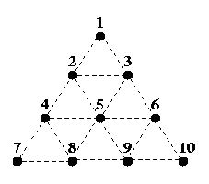
例：三角形大战(POJ1085)
两个游戏者轮流填充左边的虚线三角形。每次只能填充一条短边。
若某游戏者填充一条短边之后组成了一个小三角形，则该游戏者“拥有”这个三角形，并且可以继续填充。
当所有边都被填充之后，拥有三角形数目多的游戏者获胜。

Slide 28
例：三角形大战
博弈的思路
  alpha-beta剪枝
  估价函数：A拥有的三角形数 – B拥有的三角形数

